Slide 1
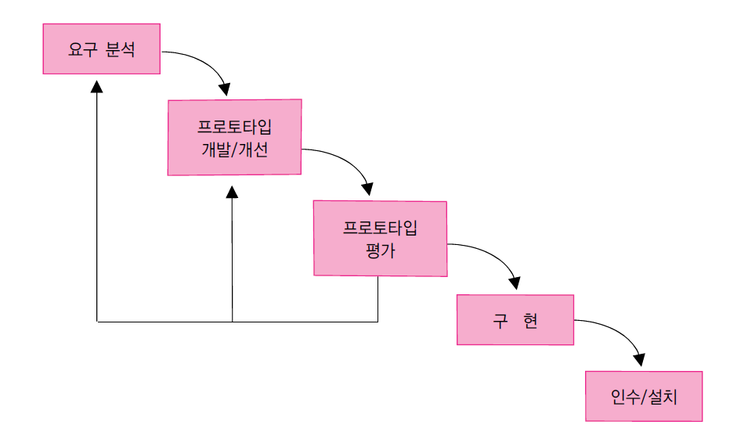
(2) 프로토타이핑 모델
동기: 사용자가 한꺼번에 완전한 요구를 낼 수가 없기에.
Rapid Prototyping Model
- 쓰고 버리는(throwaway) 프로토타입. (예외처리, 표준준수 등 관련 코드는 제외시킴)
- 진화적(evolutionary) 프로토타입
사용자

Slide 2
프로토타이핑 모델
프로토타입(시범 시스템)의 적용
사용자의 요구를 더 정확히 추출
알고리즘의 타당성, 운영체제와의 조화, 인터페이스의 시험 제작
프로토타이핑 도구
화면 생성기
비주얼 프로그래밍 (ex: scratch), 4세대 언어 (report generation, data management 용도 등) 등

Slide 3
프로토타이핑 모델
공동의 참조 모델
사용자와 개발자의 의사소통을 도와주는 좋은 매개체
프로토타입의 목적
단순한 요구 추출 – 만들고 버림
제작 가능성 타진 - 개발 단계에서 (사용자가 사용하게 함으로써)유지보수가 이루어짐

Slide 4
프로토타이핑 모델의 장단점
장점
사용자의 의견 반영이 잘 됨
사용자가 더 관심을 가지고 참여할 수 있고 개발자는 요구를 더 정확히 도출할 수 있음
단점
(발주자의) 오해, 기대심리 유발
(프로토타입핑 과정의)관리가 어려움(중간 산출물 정의가 난해)
적용
개발 착수 시점에 요구가 불투명할 때
실험적으로 실현 가능성을 타진해 보고 싶을 때
혁신적인 기술을 사용해 보고 싶을 때

Slide 5
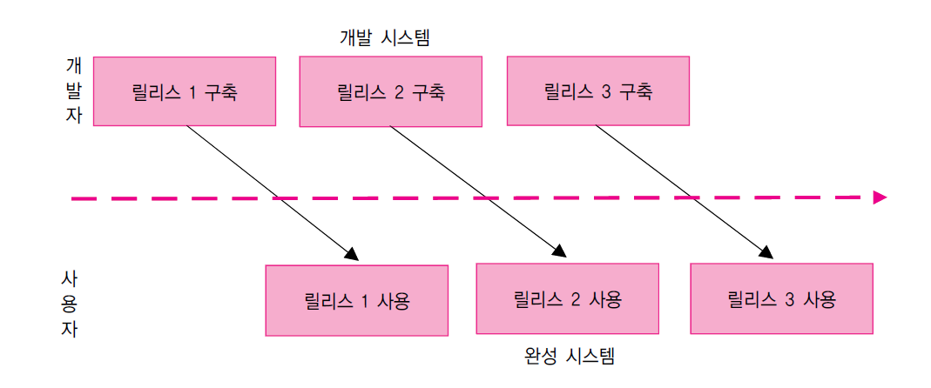
(3) 진화적 모델
개발 사이클이 짧은 환경
빠른 시간 안에 시장에 출시하여야 이윤에 직결
개발 시간을 줄이는 법 – 시스템을 나누어 릴리스

Slide 6
진화적 모델
릴리스 구성 방법
점증적 (stepwise increments) 방법 – 기능별로 릴리스
반복적 단계적 상세화(stepwise refinement) 방법 - 릴리스 할 때마다 기능의 완성도를 높임
단계적 개발
기능이 부족하더라도 초기에 사용 교육 가능
처음 시장에 내놓는 소프트웨어는 시장을 빨리 형성시킬 수 있음
자주 릴리스 하면 가동 중인 시스템에서 일어나는 예상하지 못했던 문제를 신속 꾸준히 고쳐나갈 수 있음.
개발 팀이 릴리스마다 다른 전문 영역에 초점 둘 수 있음.

Slide 7
(4) 나선형(spiral) 모델

Slide 8




나선형(spiral) 모델
계획
개발
위험분석
평가

Slide 9
나선형(spiral) 모델
소프트웨어의 기능을 나누어 점증적 개발
실패의 위험을 줄임
테스트 용이
피드백
여러 번의 점증적인 릴리스(incremental releases)
Boehm이 제안
진화적 모델의 성격을 가짐
참고: incremental builds of the product or continuous refinement through repetitions(주기)

Slide 10
나선형(spiral) 모델
각 주기의 진화 단계들
계획 수립(planning): 목표, 기능 선택, 제약 조건의 결정
위험 분석(risk analysis): 기능 선택의 우선순위, 위험요소의 분석
개발(engineering): 선택된 기능의 개발
평가(evaluation): 개발 결과의 평가

Slide 11
나선형(spiral) 모델의 장단점
장점
대규모 시스템 개발에 적합 - risk reduction mechanism
반복적인 개발 및 테스트 - 강인성 향상
한 사이클에 추가 못한 기능은 다음 단계에 추가 가능
단점
관리가 중요
위험 분석이 중요 ➔ 만약 위험분석이 잘못되면 ?
새로운 모형

Slide 12
나선형(spiral) 모델의 장단점
적용
재정적 또는 기술적으로 위험 부담이 큰 경우
요구 사항이나 아키텍처 이해에 어려운 경우

Slide 13
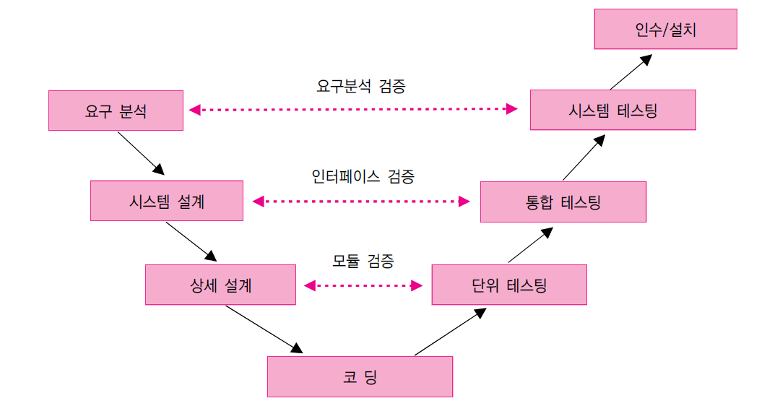
(5) V 모델 (V&V 모델)
뒷 page 참조
상세화 과정,
Verification 과정
Validation 과정
Verification: 요구에 맞추어 잘 진행되었는 지(정적인 검증).
개발자 관점
Validation: 요구에 맞추어 잘 동작하는지 (코드 실행 중
에라는 없는 지, 실행 결과가 맞는 지). 사용자 관점.

Slide 14
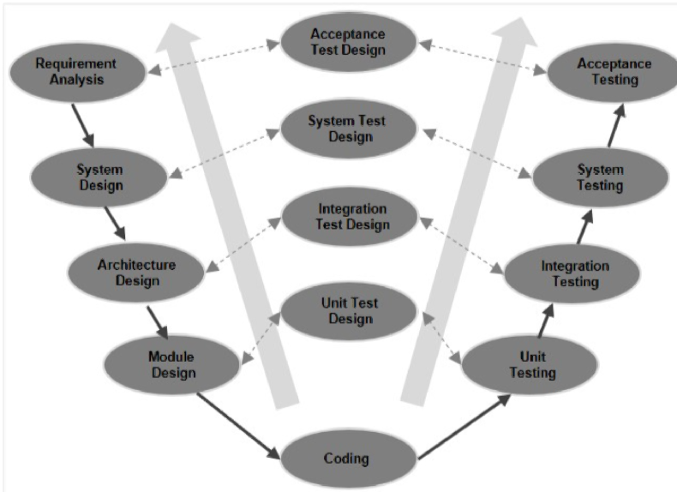
요구확인
기능확인
인터페이스
확인
모듈확인
시스템설계: 구현가능성, 필요기술파악, 시스템구성도, 메뉴리스트, 자료구조(ER 다이어그램 등).
아키텍처설계: 아키텍처 정의, 모듈정의(역할, 인터페이스, 의존성), 타시스템과 통신, 데이터 테이블 목록)

Slide 15
V 모델
폭포수 모형의 변형
감추어진 반복과 재 작업을 드러냄 ⬅ 검증 과 테스트 계획 작성을 통해
작업과 결과의 검증에 초점
장점
오류를 줄일 수 있음
단점
반복이 없어 변경을 다루기가 쉽지 않음
적용: 신뢰성이 높이 요구되는 분야 ➔ 의료, 원자력, 우주

Slide 16
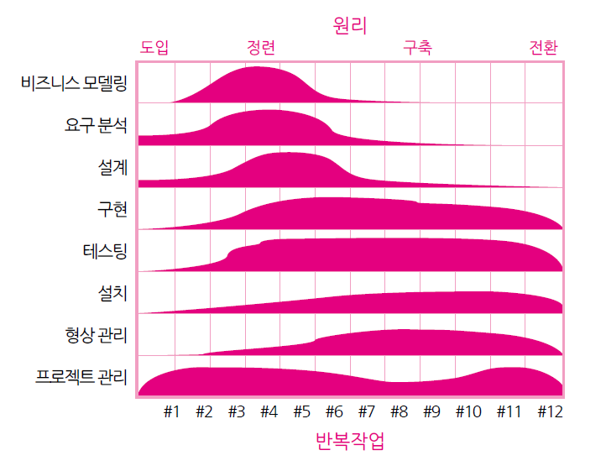
(6) Unified 프로세스
반복적이고 점증적
도입: 계획 수립, 간단한 사용사례, 아키텍처
정련: 대부분 사용사례, 아키텍쳐
구축: 나머지 사용사례, 통합
전환: 베타 테스팅, 사용자 인수

Slide 17
사용 사례(Use Case)
‘누구’(Actor)가 시스템을 ‘어떤 특정 업무’(a specific task)를 위해 사용하는 사용 ‘시나리오’ (uses scenario)를 따라 사용하는 케이스 .]
EX) An airline's online booking system
A customer browsing flight schedules and prices
A customer selecting a flight date and time
A customer adding on lounge access and free checked bags
A customer paying with a personal credit card
A customer paying with loyalty miles

Slide 18
Unified 프로세스
사용 사례 중심의 프로세스
시스템 개발 초기에 아키텍처와 전체적인 구조를 확정
아키텍처 중심
반복적이고 점증적

Slide 19



